Slide 1
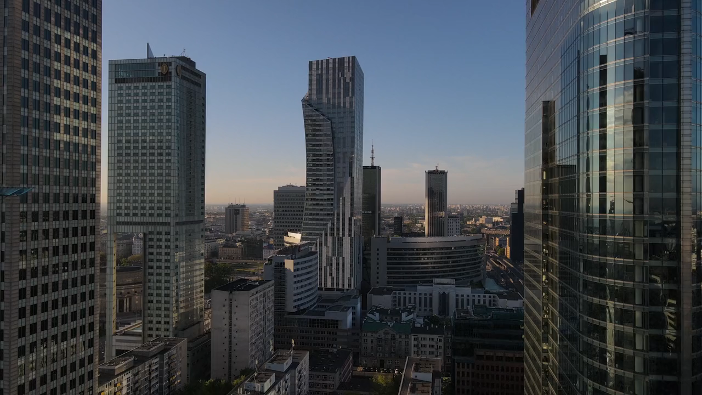
Notes:
안녕하십니까 1팀 최종프로젝트 착수 발표를 맞게 된 오세영입니다.
최근 잡코리아와 사람인에서 진행한 설문조사에 따르면 직장인 사이에서 가장 중요한 부분은 워라벨이라는 결과가 나왔습니다
워크와 라이프의 밸러스죠 이에 따라 많은 기업은 고정근무제도가 아닌 근로자가 직접 언제 일할지 어디서일할지 결정하는 유연근무제를 도입하고 있습니다.
그래서 저희 1팀은 사용자에게 어디서든 업무환경을 제공하는 “애니웨어라는 “ 맞춤형 그룹웨어서비스를 주제로 선정하게 되었습니다.

Slide 2
2022년도 3월반
최종프로젝트 발표 TEAM_1

Slide 3
발표 순서.
1
팀원 소개
2
프로젝트 개요
3
프로젝트 설계
4
프로젝트 구현 계획
Notes:
다음은 발표 순서입니다 팀원소개, 프로젝트 개요, 프로젝트 설계, 프로젝트 구현 계획 순입니다.

Slide 4

Part 1,
팀원 소개

Slide 5
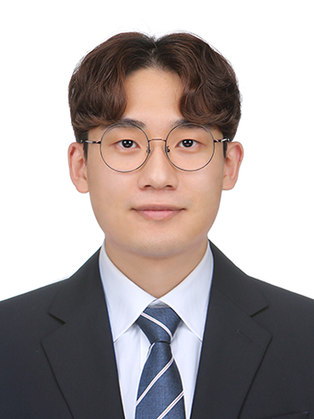
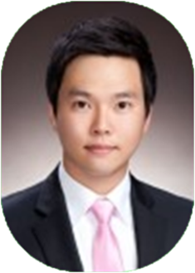
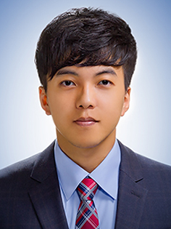
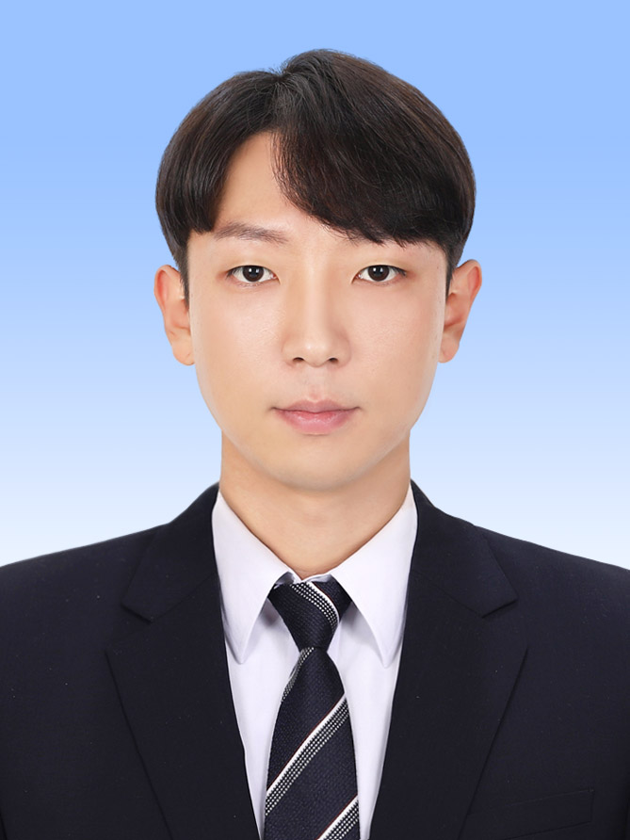
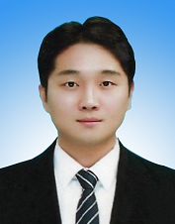
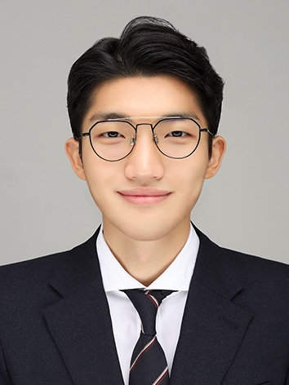
Part 1,
팀원 소개
PL 황명성
DA 권홍종
AA 문승제
TA 이재원
TA 오세영
UA 김은태
계정 관리
사내 메일
조직도
관리자 페이지
TODO
게시판
TODO
게시판
캘린더
실시간 알림
실시간 채팅
자료실
전자결재
근태관리
게시판
대시보드
Notes:
다음은 팀원소개입니다.

Slide 6

Part 2,
프로젝트 개요

Slide 7
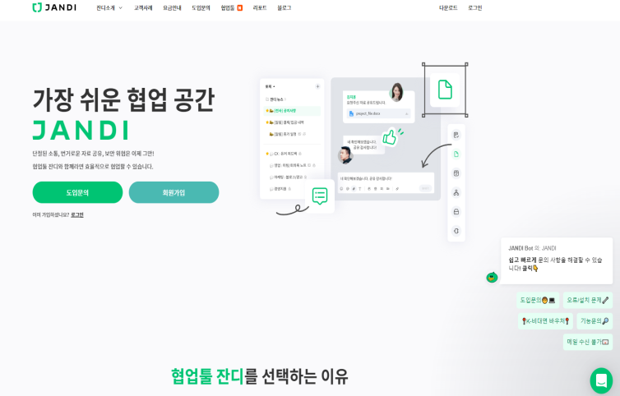
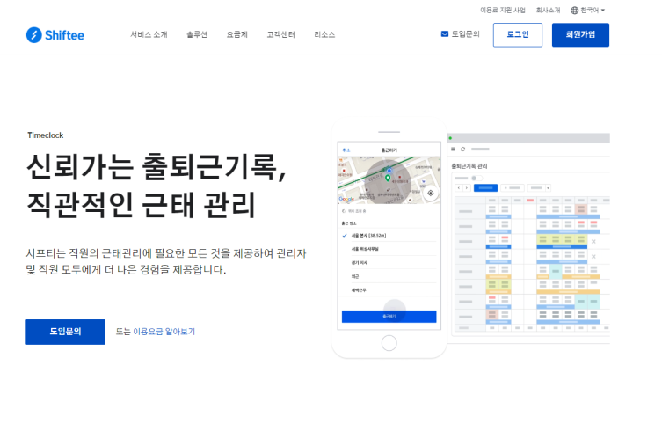
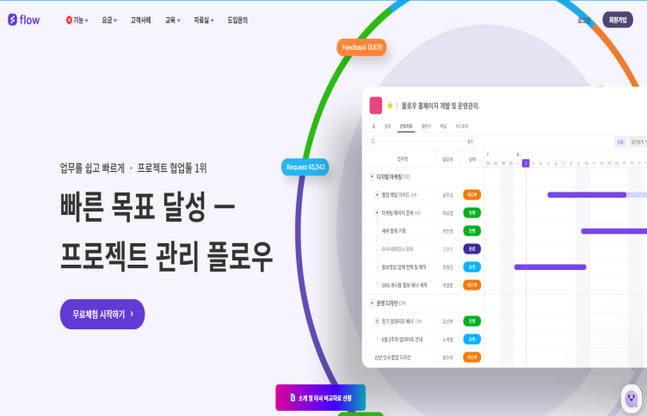
Part 2,
프로젝트 개요
유사 사이트 비교
잔디
시프티
플로우
사이트 화면
Saebyeol Yu
서비스 특징
업무를 위한 팀 커뮤니케이션에 중점
통합 관리 근태 솔루션
프로젝트와 커뮤니케이션에 중점
커뮤니케이션의 주 채널인 채팅에 중점을 둔 서비스이기 때문에 업무 및 프로젝트 관리,
근태 관리에 대한 기능은 다소 떨어짐
채팅, 업무 및 프로젝트 관리에 대한 기능은
다소 떨어짐
프로젝트 관리, 커뮤니케이션을 모두 다루면서 다양한 기능을 제공하고 있지만 여전히 근태 관리에 대한 기능은 존재하지 않음
단점
Notes:
저희 1팀은 주제 선정 이후에 3개의 유사사이트를 비교, 분석하였습니다.
3개의 사이트의 장점을 모아 all in one 형태로 사용자에게 제공합니다

Slide 8



Part 2,
프로젝트 개요

Slide 9



Part 2,
프로젝트 개요
Notes:
저희 애니웨어 그룹웨어는 기존 개발원에서 구현한 그룹웨어와 다르게 서버 구매 및 맞춤형 서비스를 제공하는 그룹웨어 서비스입니다.
즉 저희 애니웨어를 사용하는 클라이언트는 원하는 기능을 구매하여 사용할수있습니다 가령 근태관리가 필요하다면 근태관리만 구매하여 사용할 수 있고, 전자결재, 보드를 통한 업무관리가 필요하면
그에 해당하는 기능만 구매하여 사용 가능합니다
이 부분이 저희 애니웨어의 가장큰 차별점이며 강점입니다..

Slide 10

Part 2,
프로젝트 개요
메일
전자결재
TODO
근태관리
자료실
Notes:
저희 애니웨어 그룹웨어는 기존 개발원에서 구현한 그룹웨어와 다르게 서버 구매 및 맞춤형 서비스를 제공하는 그룹웨어 서비스입니다.
즉 저희 애니웨어를 사용하는 클라이언트는 원하는 기능을 구매하여 사용할수있습니다 가령 근태관리가 필요하다면 근태관리만 구매하여 사용할 수 있고, 전자결재, 보드를 통한 업무관리가 필요하면
그에 해당하는 기능만 구매하여 사용 가능합니다
이 부분이 저희 애니웨어의 가장큰 차별점이며 강점입니다..

Slide 11
Part 2,
프로젝트 개요
주요 기능
회사별로 관리자가
직급, 부서, 결재양식 등을
직접 커스터마이징 할 수 있다.
회사 개별 관리
효 율 성
TODO를 카드 형식으로
관리하여 프로젝트 별 일감관리가 가능하고, 실시간 알림과 실시간 채팅을 통해 신속한 소통이 가능하다.
업무 관리
근태 관리
월별, 주별 목표 근무 시간을 나타내어 근무시간을
효율적으로 관리가 가능하며
신속한 결재 시스템으로
인해 업무 승인이 빨라진다.
Notes:
주요 기능입니다 .

Slide 12

Part 3,
프로젝트 설계

Slide 13















Part 3,
프로젝트 설계
개발 환경
국세청(사업자 등록번호 확인)API
Notes:
개발환경입니다. 기본적으로 스프링 프레임워크를 사용하였으며 마이바티스 로그4j 타일즈 데이터 베이스 관리는 오라클 SQL 디벨로퍼를 사용하였습니다. 또한 비밀번호 찾기에 필요한
자바메일 API 업무일지와 근태관리에 필요한 풀 캘린더 결재양식, 게시판 등록에 핗요한 씨케이데이터, 실시간 채팅과 알림에 필요한 스톰프와 속JS가 있습니다.

Slide 14
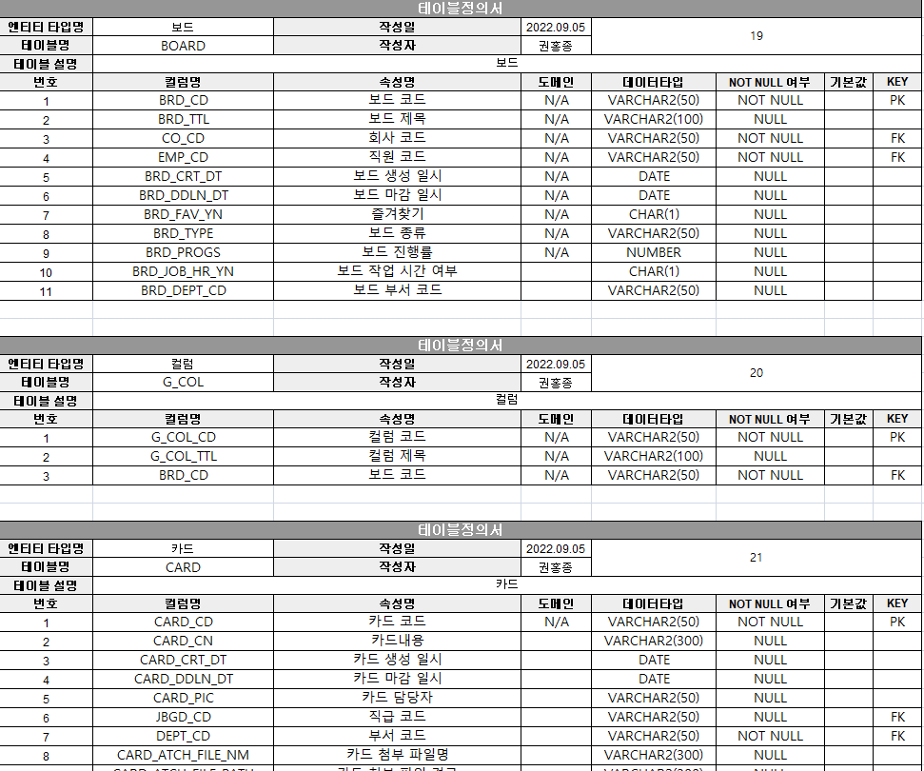
Part 3,
프로젝트 설계
테이블
Notes:
업무와 일감의 데이터를 저장하는 보드테이블입니다. 하나의 보드를 컬럼과 카드를 사용하여 세분화하여 관리 할 수 있습니다.

Slide 15
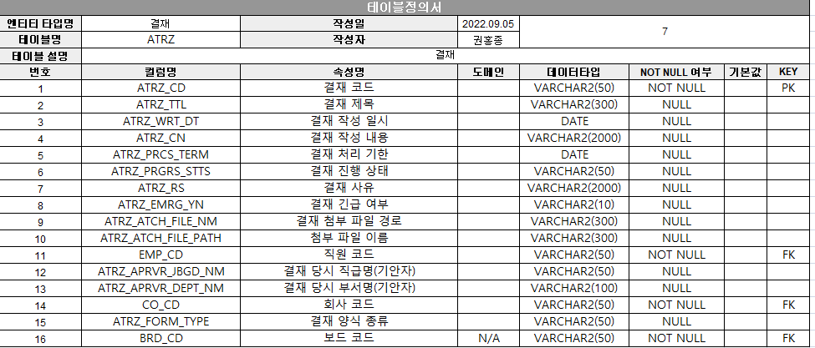
Part 3,
프로젝트 설계
테이블
Notes:
결재테이블 입니다. 결재양식은 회사마다 다르기 때문에 공통코드로 관리 하였습니다 ,

Slide 16
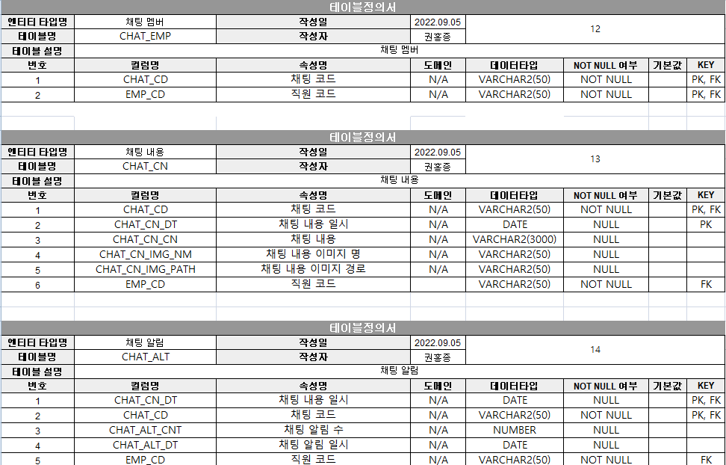
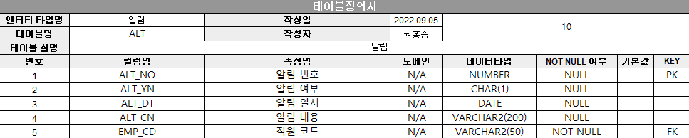
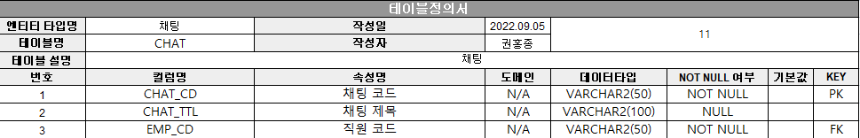
Part 3,
프로젝트 설계
테이블
Notes:
채팅 테이블 입니다 채팅방 생성 시에는 채팅테이블에 데이터가 저장되며 채팅방을 사용하고 있는 사용자는 채팅멤버에 멤버들이 나눈 채팅내용은 채팅내용테이블에 저장이되어
채팅방 종료시에도 나눈 대화의 정보는 사라지지 않고 다시 켰을때에 이전의 대화내용을 확인 할 수 있습니다
또한 확인하지 않은 채팅내용이있을시에는 채팅 알림테이블을 이용하여 알림이 뜹니다.

Slide 17
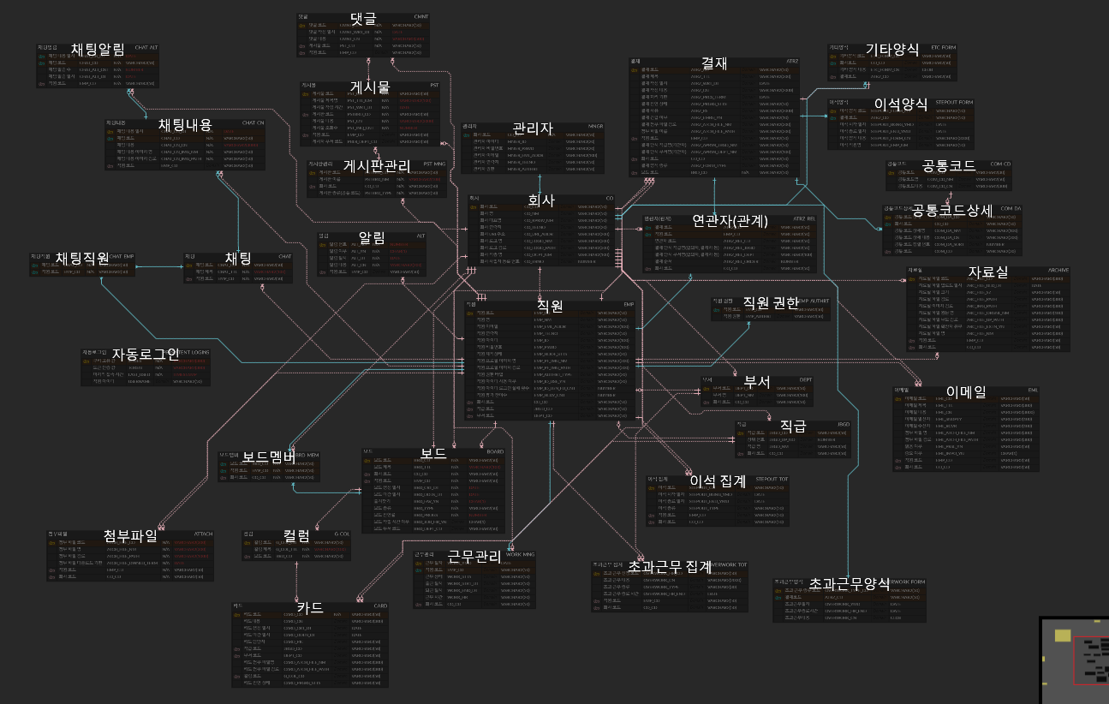
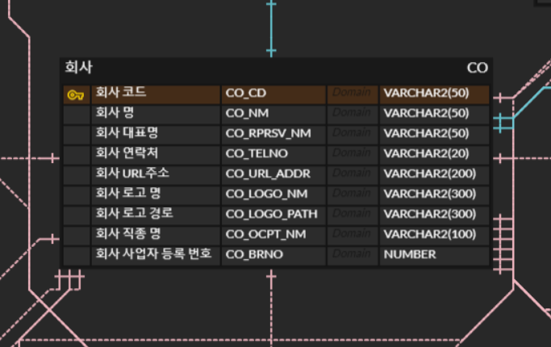
Part 3,
프로젝트 설계
ERD
Notes:
다음은 ERD입니다 앞서 말씀드렸듯이 저희 애니웨어는 하나의 기업이 아닌 여러 기업이 사용하게 만들었습니다. 그래서 거의 모든 테이블에 회사테이블이 연결되어 있는것 볼 수있습니다.

Slide 18




Part 3,
프로젝트 설계
액터
회사 관리자
사용자
CEO
Member(사원)
Manager(부서장)
Notes:
다음은 프로젝트 구현 계획입니다
구현 계획에 앞서 저희 프로젝트의 액터 구조를 설명 하겠습니다.
한 기업의 관리자 애니웨어를 구매하여 회원가입을 하게되면 하나의 회사가 생성이됩니다. 그 이후에는 그 회사에 속한 직원들이 관리자가 부여한 URL로 회원가입을 하게 됩니다.
그러면 관리자가 회원가입한 사용자에게 각각의 직급과 직책 권한을 부여하게 됩니다. 이렇게 크게는 관리자와 사용자로 액터가 분류되지만 사용자에서도 일반사용자 부서장 CEO로 나누어 집니다.

Slide 19

Part 4,
프로젝트 시연

Slide 20
감사합니다.

